Slide 1
PRESNTASI CHALENGE I & II
Kelompok 17 FGA DATA SCIENCE

Slide 2
CHALENGE I
Kelompok 17 FGA DATA SCIENCE

Slide 3
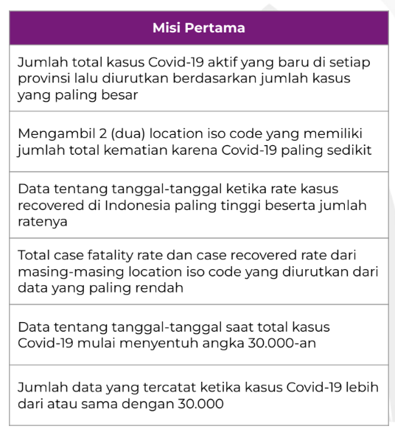
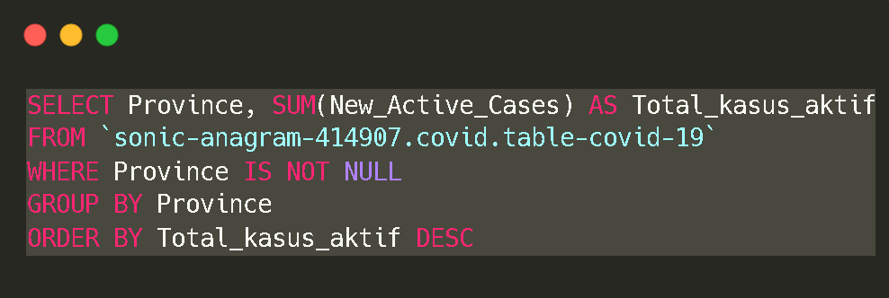
MISI PERTAMA

Slide 4
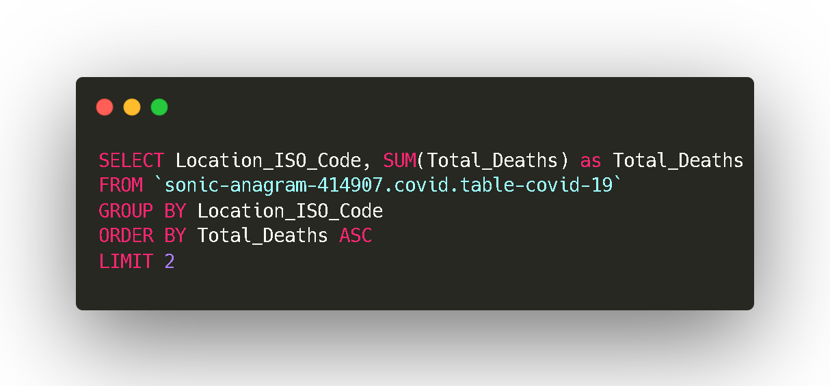
SOAL KEDUA

Slide 5
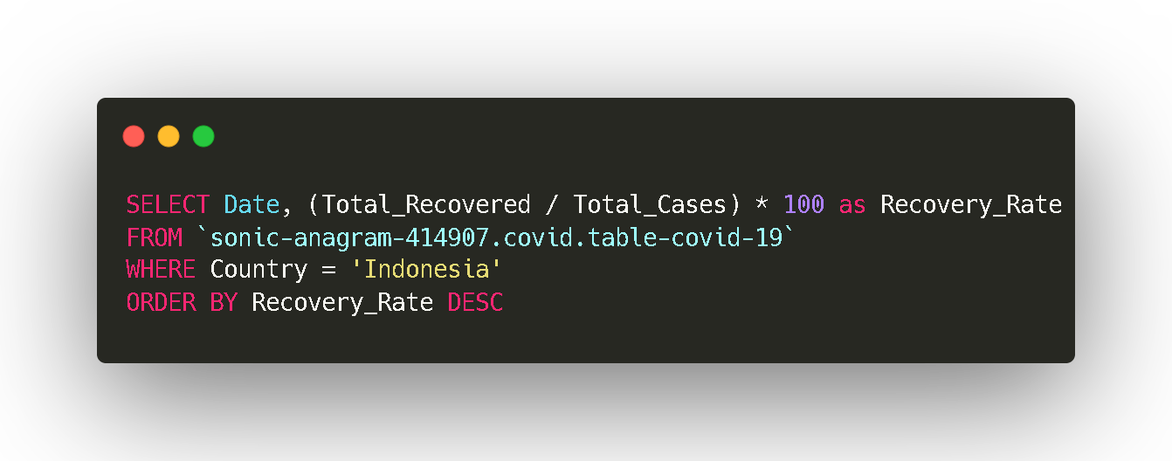
SOAL KETIGA

Slide 6
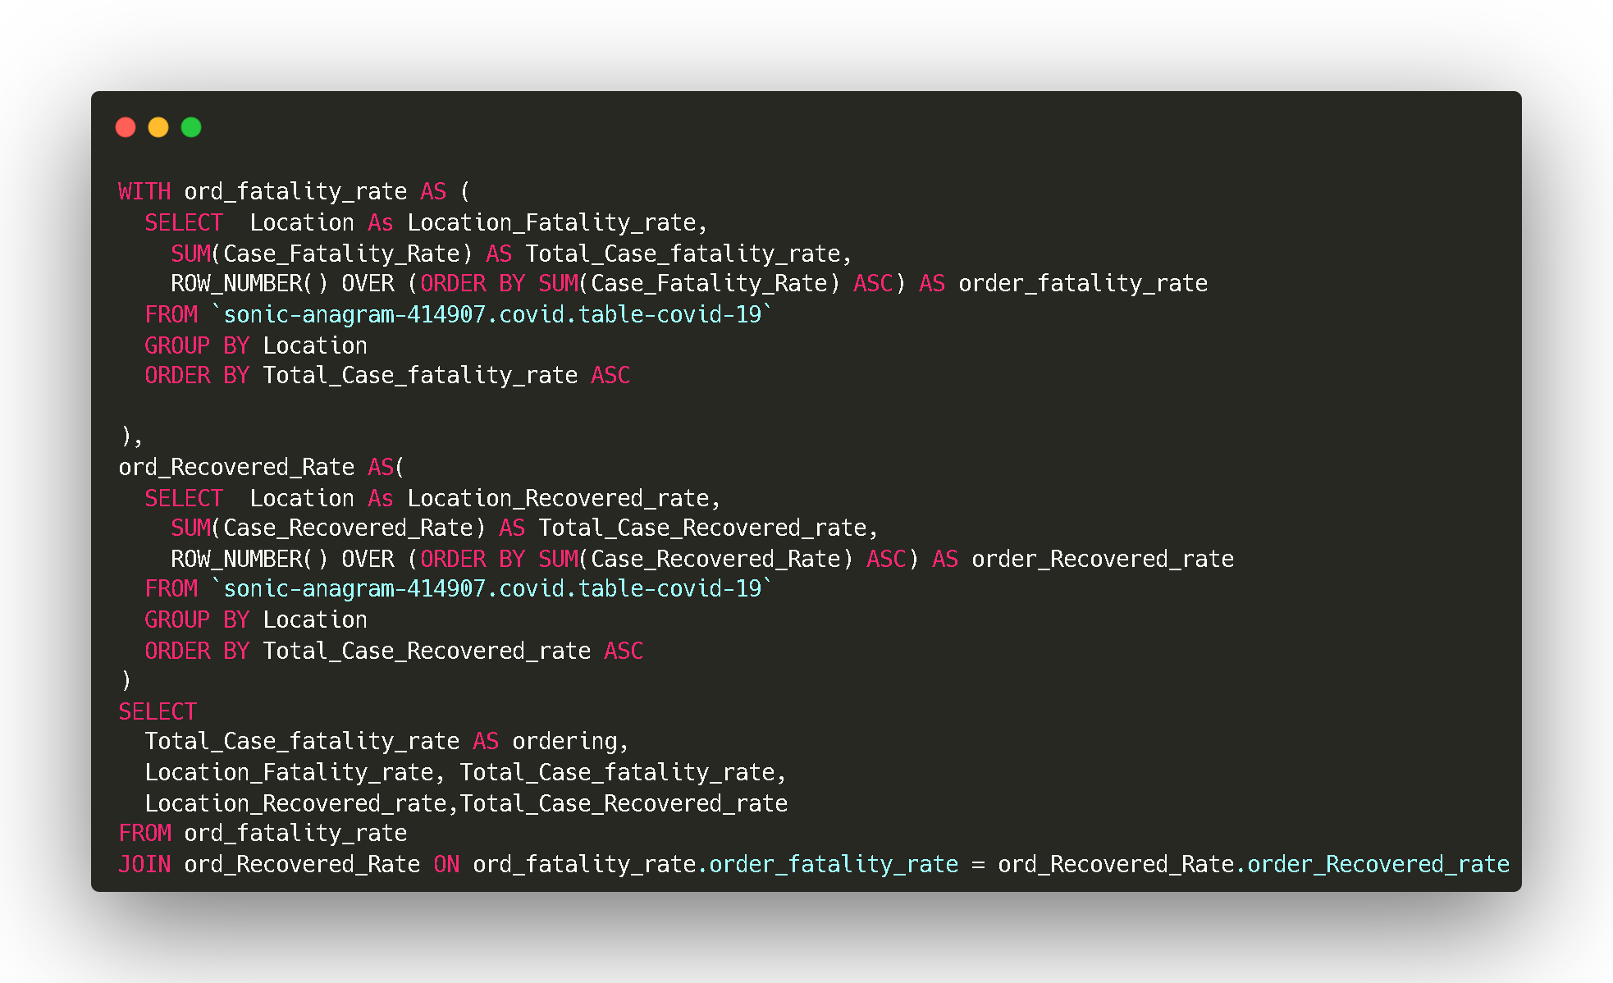
SOAL KE EMPAT

Slide 7
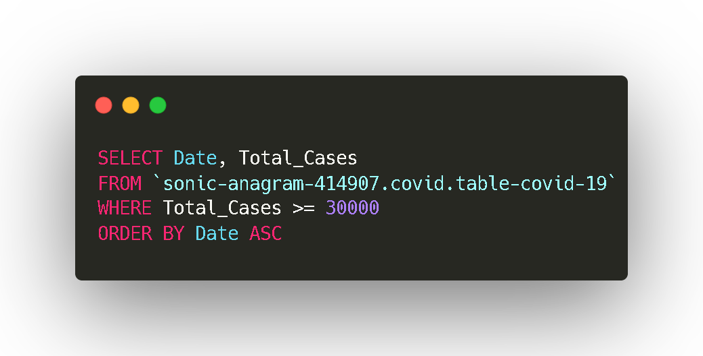
SOAL KE LIMA

Slide 8
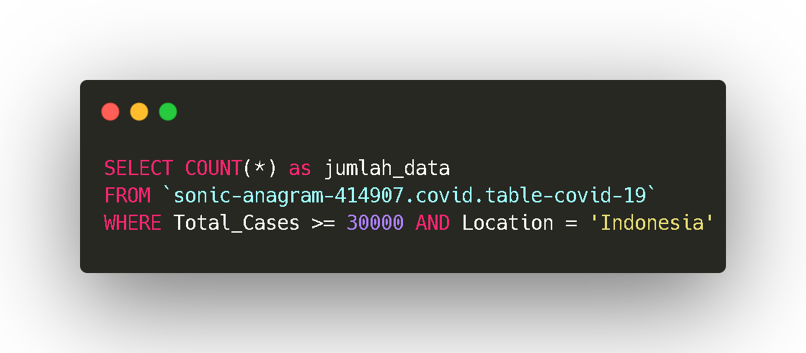

Slide 9
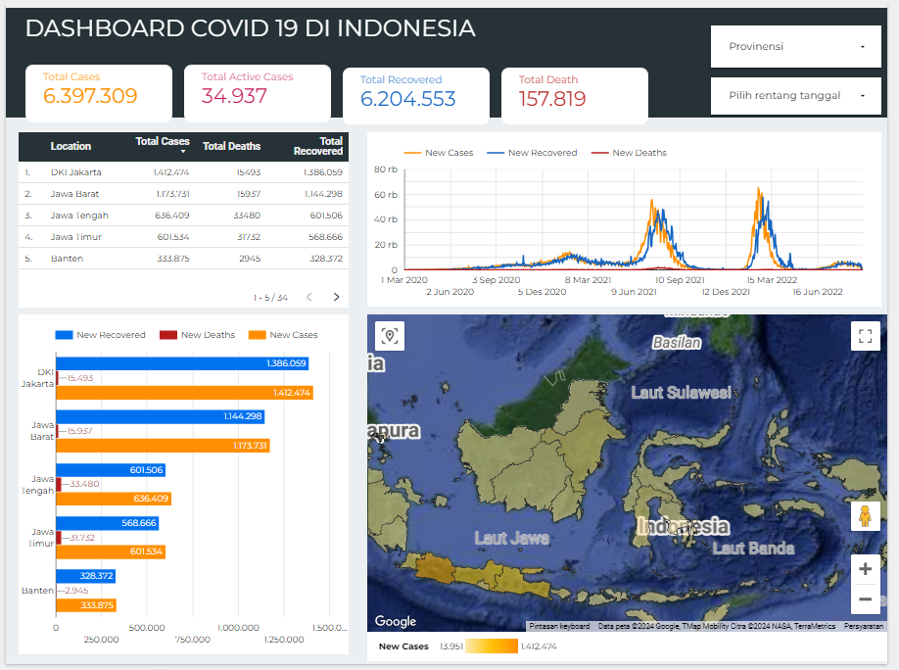
MISI KEDUA

Slide 10
CHALENGE II
Kelompok 17 FGA DATA SCIENCE

Slide 11
TUJUAN ANALISIS
Memahami Karakteristis Data
Mempersiapkan Data Pemodelan
Membangun model Decision Tree & Random Forest
Menbandingkan kedua model dan memprediksi data Test

Slide 12
DESKRIPSI DATA
20 fitur dan 4250 data
Didata tersebut terdapat tiga type data yaitu float, integer dan string
Dalam data tersebut terdapat 15 fitur numerik dan 5 fitur non numerik
Pada data numerik terdapat dua data unik yaitu ordinal (3 hingga 10 nilia unik) dan kontinu (lebih dari dari 10 nilai unik
Tidak terdapat data missing dan data duplicate

Slide 13
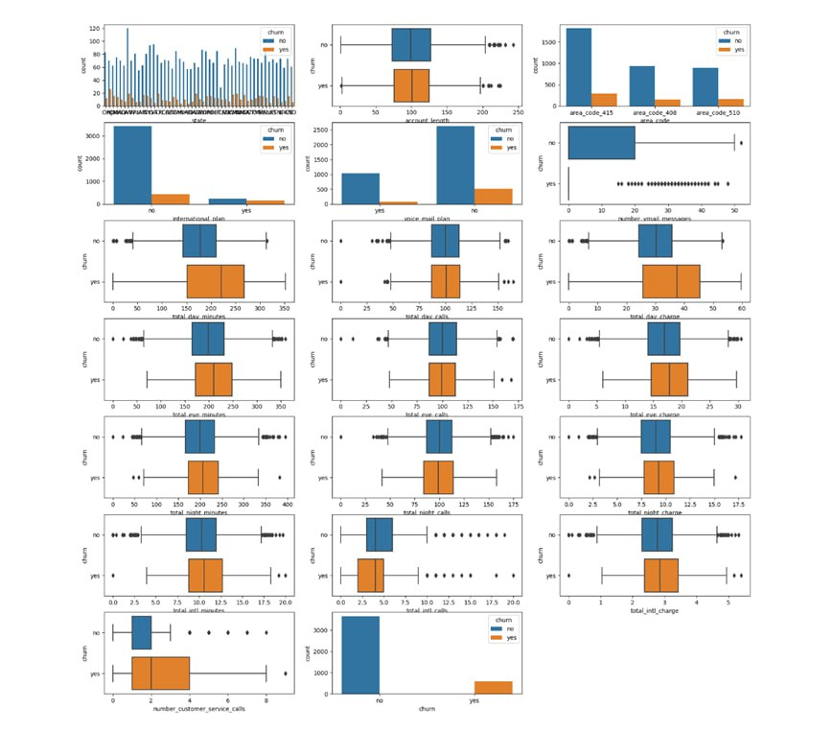
Quality Data : - Tidak ada Duplicate
- Tidak ada Missing Value
- Terdapat Outliers
- Imbalance
Churn : Orange
No Churn : Loyal Blue

Slide 14
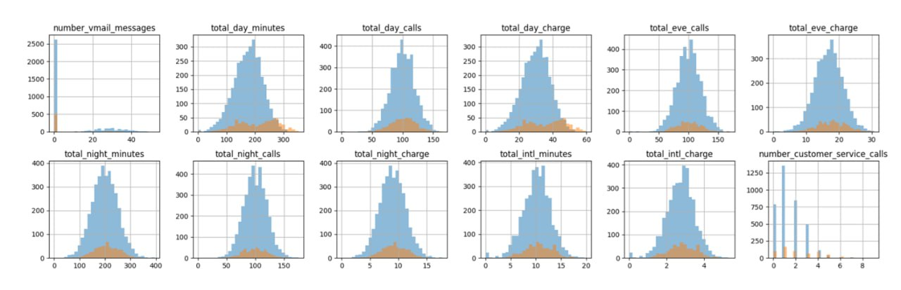
Churn : Orange
No Churn : Loyal Blue

Slide 15
Exploratory data analysis (EDA)

Slide 16
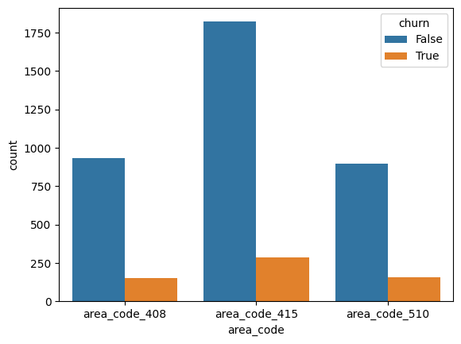
Area Code Vs Churn
Area Code 408
14%
Pada area code 408 terdapat churn False (no) 934 dan True (Yes) 152. shingga total data 1086. churn 14 %
Area Code 415
Pada area code 408 terdapat churn False (no) 1821 dan True (Yes) 287. shingga total data 1086 atau sebanyak 13,6 %
13,6%
Area Code 415
15,1%
Pada area code 408 terdapat churn False (no) 897 dan True (Yes) 159. shingga total data 1086 atau sebanyak 15,1%

Slide 17
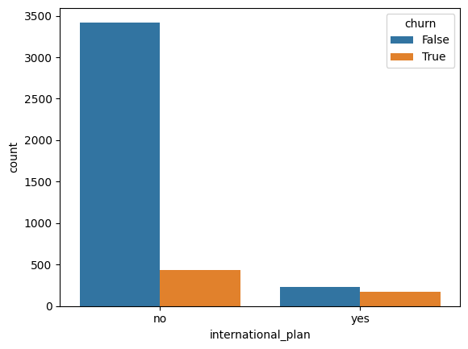
International Vs Churn
Tidak menggunakan International plan
Hubungan antara international plan dengan churn yang paling tinggi maka di customer yang tidak memakai international plan, dan banyak juga yang berali provider di custemor yang tidak menggunakan international plan. Banyak costumer yang berali maka 3423, sedangkan yang masih tetap sebesar 431. maka presntase churn 11 %
11%
Menggunakan International Plan
Customer yang menggunakan international plan sangat sedikit. Customer penguna international plan yang berali provider itu sebanyak 229 sedangkan yang masih tetap sebanyak 167. maka presentase churn 42 %
42%

Slide 18
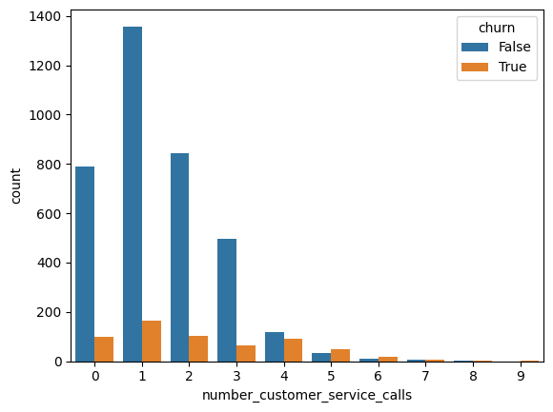
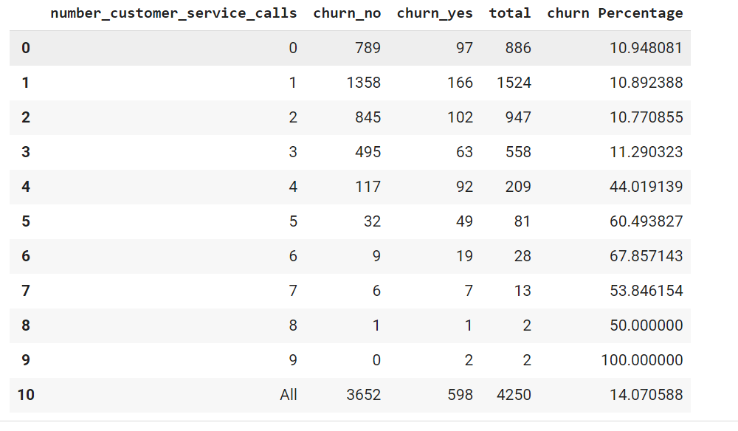
Number Customer Servis calls Vs Churn

Slide 19
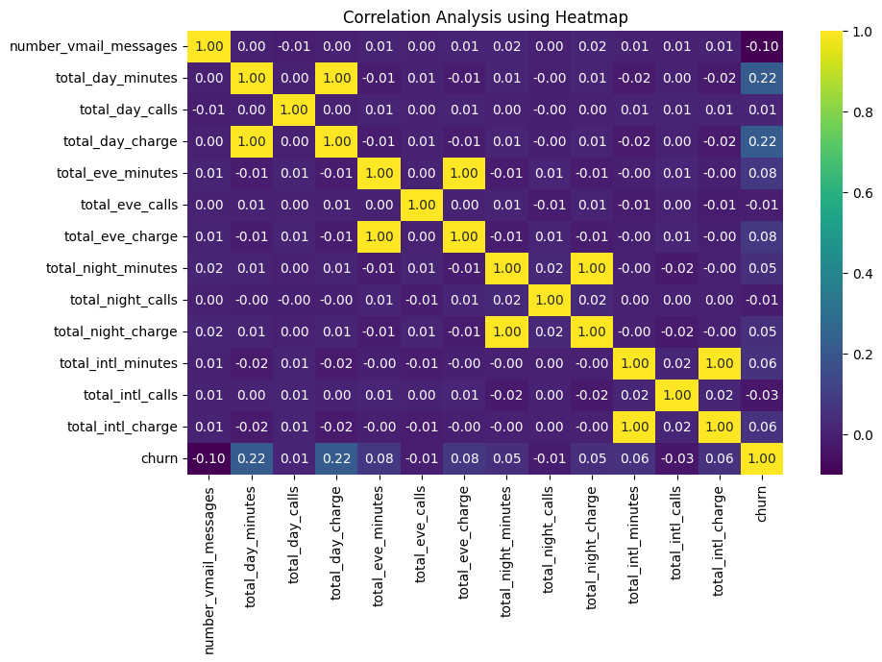
Feature Correlations
total_night_charge dan total_night_minutes
total_day_charge dan total_day_minutes
total_intl_charge dan total_intl_minutes
Ini sudah diperkirakan karena orang harus menagih lebih banyak jika mereka menggunakan lebih banyak menit.

Slide 20
PREPROCESSING

Slide 21
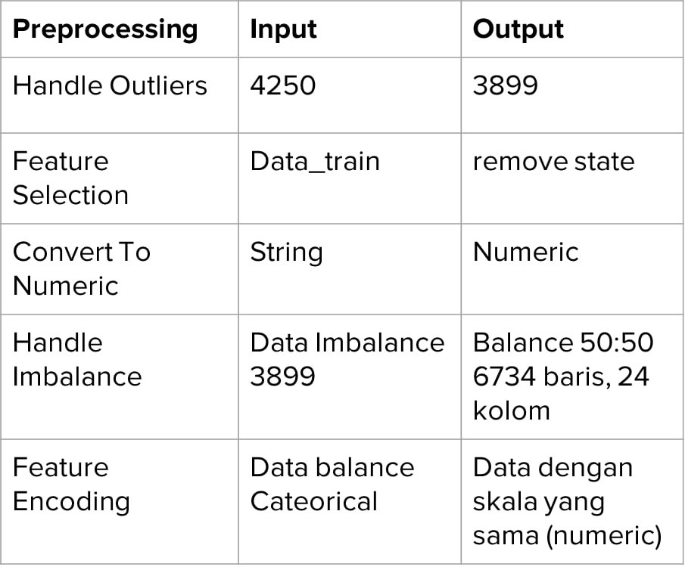

Slide 22
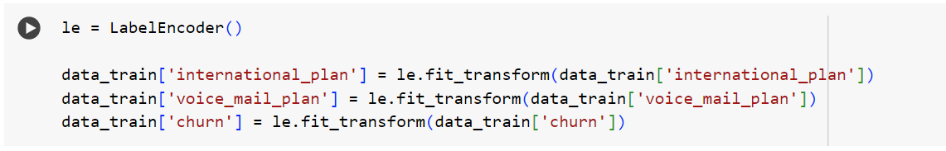
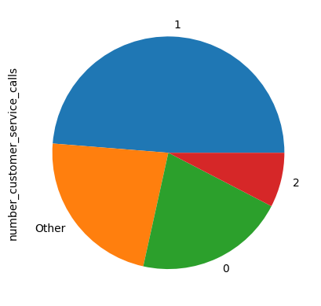
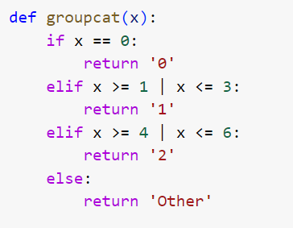
Columns international plan, voice mail plan, churn diganti ke angka supaya bisa di analisis yaitu yes =1 dan No = 0
Di columns nomor customer service(NCS) diganti berdasarkakn logic di atas yaitu apabila NCS = 0 maka 0 NCS>=1 & NCS<=3 maka 1, apabila NCS>=4 & NCS <=6 maka 2, selain itu other

Slide 23
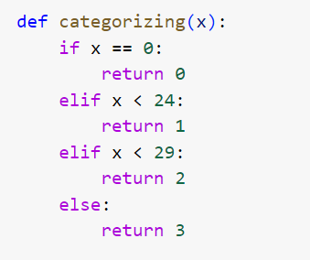
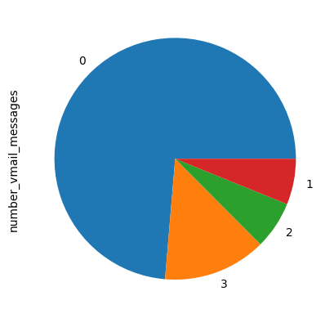
Di columns nomor customer service(NCS) diganti berdasarkakn logic di atas yaitu apabila NCS = 0 maka 0 NCS<24 maka 1, apabila NCS<29 maka 2, NCS >=29 maka 3

Slide 24
MODELING

Slide 25
Decision Tree
Decision tree, yang diterjemahkan menjadi "pohon keputusan" dalam bahasa Indonesia, adalah sebuah metode yang digunakan untuk mempermudah pengambilan keputusan.

Slide 26
Random forest
Random forest, yang secara harfiah diterjemahkan menjadi "hutan acak", adalah algoritma machine learning yang digunakan untuk klasifikasi dan regresi data. Ia bekerja dengan menggabungkan prediksi dari banyak decision tree (pohon keputusan) untuk menghasilkan prediksi akhir yang lebih akurat dan stabil.

Slide 27
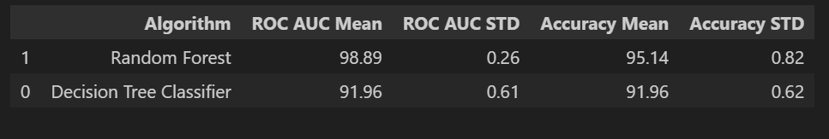
Hasil Modeling
Dari hasil perbandingan didapatkan performa model terbaik yaitu Random forest (berdasarkan ROC dan accuracy).

Slide 28
PREDICTION

Slide 29
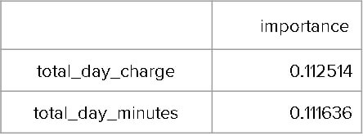
Tabel Feature Important
Berdasarkan nilai importance feature total day charge dan minute adalah yang tertinggi, dan sesuai hasil eda keduanya

Slide 30
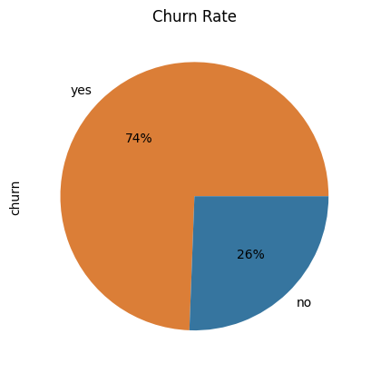
Churn Rate mencapai 72% dari 750 pelanggan. sehigga sebelum terjadi churn disarankan untuk meningkatan layanan, atau penawaran terbaru.

Slide 31
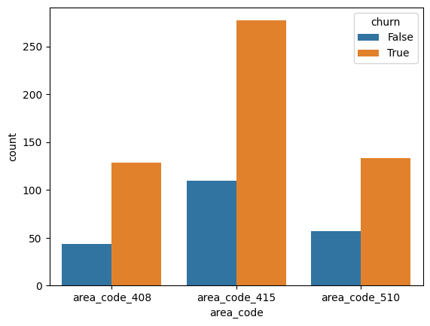

Slide 32
Kesimpulan & Saran
Berdasarkan nilai importance feature total day charge dan minute adalah yang tertinggi, dan sesuai hasil eda keduanya
Churn Rate mencapai 72% dari 750 pelanggan. sehigga sebelum terjadi churn disarankan untuk meningkatan layanan, atau penawaran terbaru.

Slide 33
Thank You

